Slide 1


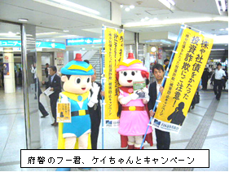
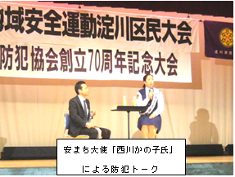
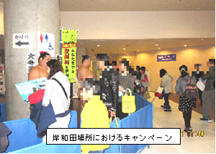
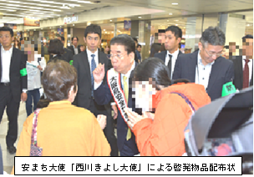
安まち通信
平成30年9月18日
大阪府安全なまちづくり推進会議
第8号
大阪府安全なまちづくり推進月間
事業者、民間団体、大阪府警察、市町村等で構成された大阪府安全なまちづくり推進会議（会長：知事）では、府民が安心して暮らせるまち大阪の実現に向けて、毎年10月を「安全なまちづくり推進月間」と定め、大阪府内の各警察署や自治体、各地区の防犯ボランティアの方々とともに、防犯キャンペーン等を通じた広報啓発活動を行い、犯罪被害に遭わないように、広く府民の方々に自主防犯意識の向上を図っています。
昨年度の安全なまちづくり推進月間の取組み
平成29年度の推進月間では、府内の自治体、警察、府民の方々と連携して、「大阪府安全なまちづくりキャンペーン」を開催し、『子どもや女性を狙った性犯罪』『ひったくり・路上強盗』『自動車を狙った犯罪』『特殊詐欺』の被害防止を呼びかける啓発活動を行いました。
【特殊詐欺キャンペーン】
コミュニティプラザにおいて関係団体と共に府民の方に対し、特殊詐欺啓発物品等を配布
【安まち大使とキャンペーン】
淀川区民大会において、安まち大使
「西川かの子氏」と共に参加者に対する各種犯罪の被害防止の広報啓発実施
【大相撲岸和田場所でキャンペーン】
岸和田総合体育館において、関係団体と共に大相撲岸和田場所に訪れた方に対し、広報啓発物品等の配布
【安まち大使と特殊詐欺キャンペーン】
ホワイティうめだにおいて、安まち大使
「西川きよし氏」と共に通行人に対する
特殊詐欺啓発物品の配布
今年度の安全なまちづくり推進月間の取組み
これまでの安全なまちづくり推進月間は、警察や自治体が、大阪府内各地域の
キャンペーンやイベント等の情報を元に開催場所等を選定しておりましたが、
今年度は、構成員の皆様が独自に展開されておられる「安全なまちづくりに向けた
取組」に参加協力し、皆様と一緒に防犯の気運を盛り上げたいと考えております。

Slide 2
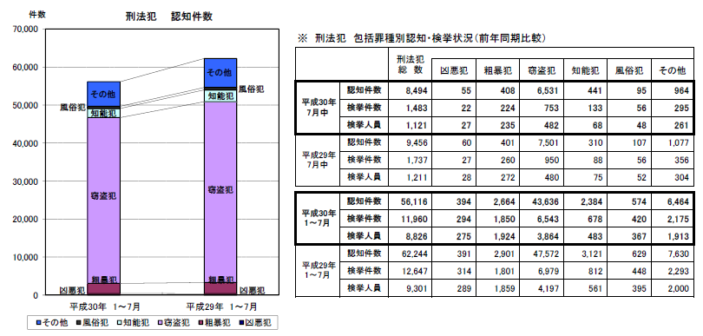
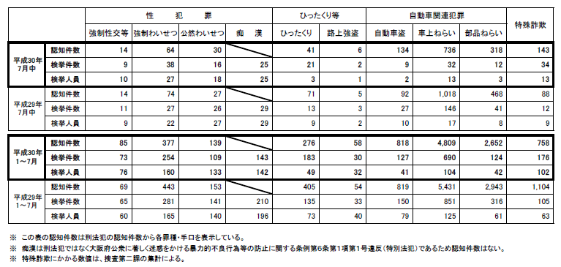
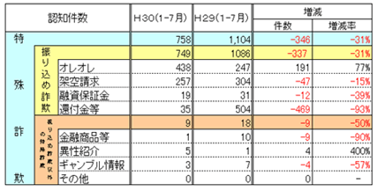
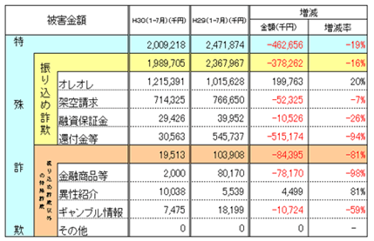
大阪府の犯罪情勢（H30.7末現在）
刑法犯認知・検挙状況
平成30年7月末の
刑法犯認知件数は、
昨年同時期と比較し、
約6,000件減少
大阪重点犯罪認知件数
平成30年7月末の
大阪重点犯罪認知件数は、昨年同時期と比較し、全体的に減少しているが、増加している罪種もあり、府民を脅かしている状況である。
特殊詐欺認知件数・被害金額
平成30年7月末の特殊詐欺の認知件数・被害金額は、昨年同時期と比較し、ともに減少しているが、オレオレ詐欺の手口は増加しており、予断が許せない状況である。
構成員の皆様へのお願い
大阪府の犯罪情勢は、刑法犯の認知件数が減少し、着実に治安が改善されているが、
子どもや女性を狙った性犯罪や高齢者を狙った特殊詐欺等、社会的弱者に対する卑劣な犯罪が後を絶たず、真に治安がよくなったとは、言い難い状況であります。
そこで、構成員の皆様におかれましては、10月の「安全なまちづくり推進月間」において、安全なまちづくりに向けた継続的な取組をよろしくお願いいたします。

